Slide 1
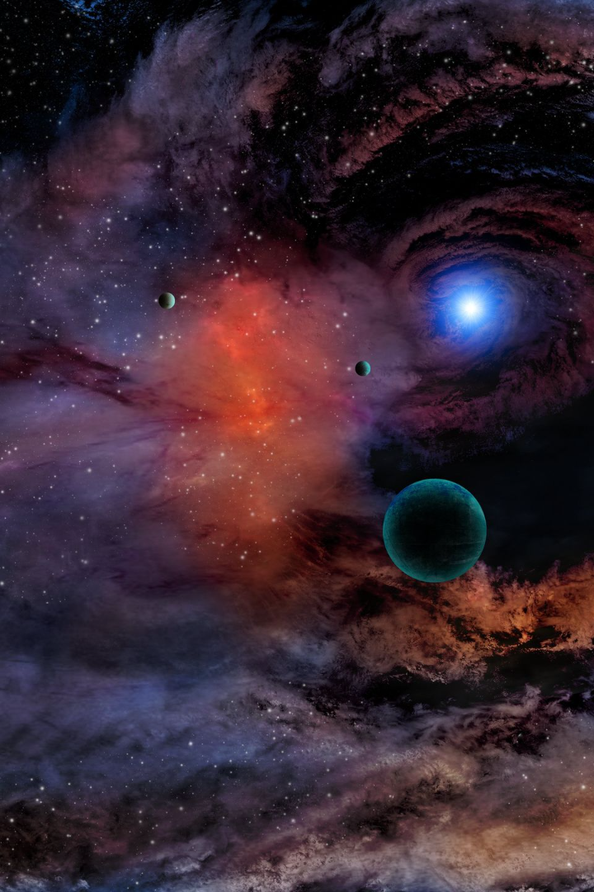
Движение искусственных спутников и космических аппаратов
newUROKI.net
Приветствую! Сегодня я расскажу вам о движении искусственных спутников и космических аппаратов. Узнаем об орбитах, законах Кеплера, истории исследования Луны, а также межпланетном пространстве.
Презентация для урока астрономии в 10 классе по теме: "Движение искусственных спутников и космических аппаратов"
«Новые УРОКИ» newUROKI.net
Всё для учителя – всё бесплатно!

Slide 2
newUROKI.net
Орбиты и скорости спутников
Геостационарная орбита
Низкая орбита
Синхронная орбита над одной точкой над экватором
Орбита с высотой до 2000 км
Полярная орбита
Средняя орбита
Орбита, пролегающая через полюс
Орбита со средней высотой в пределах 2000-36 000 км

Slide 3
newUROKI.net
Законы Кеплера
1. Закон
Орбиты планет – эллипсы с Солнцем в одном из фокусов
2. Закон
Линия, соединяющая планету и Солнце, заметает равные площади за равные промежутки времени
3. Закон
Квадрат периода обращения планеты пропорционален кубу большой полуоси орбиты

Slide 4
newUROKI.net
История освоения космоса
1
1957
Запуск первого искусственного спутника – Спутника-1
1961
2
Первый полет человека в космос – Юрий Гагарин
3
1969
Посадка первого человека на Луну – Нил Армстронг

Slide 5
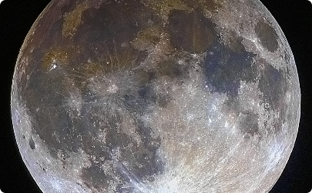
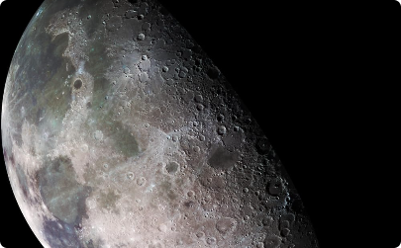
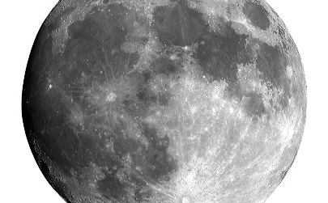
newUROKI.net
Исследование Луны
Кратеры
Рельеф поверхности
Миссии Аполлон
Луна усеяна большими и маленькими кратерами
Горы, долины, и моря на поверхности Луны
12 успешных экспедиций на Луну

Slide 6
newUROKI.net
Запуск космических аппаратов к Луне
1
Проект "Артемида"
2
Корональное околосолнечное пространство
3
Перспективы колонизации
Миссия NASA по созданию сети баз на Луне к 2024 году
Будущая постройка баз и колоний на Луне
Исследование солнечных ветров и солнечных вспышек

Slide 7
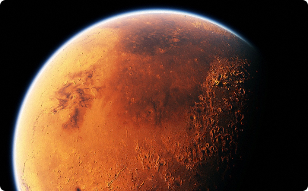
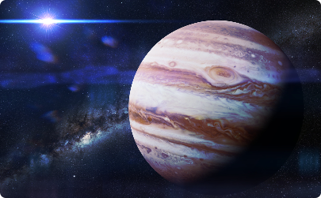
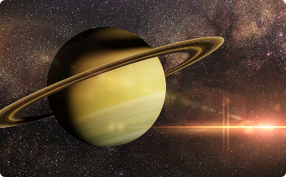
newUROKI.net
История освоения межпланетного пространства
Миссия на Марс
Прохождение через пояс астероидов
Изучение колец Сатурна
Успешные миссии и исследование поверхности Марса
Космические аппараты, достигшие Юпитера и прошедшие пояс астероидов
Миссии про проникновению в кольца.

